Slide 1
第八周内容(P142-159)各种积分的关系及其在场论中的应用
第九周内容(P159-174):各种积分的关系及其在场论中的应用(续)

Slide 2
P165-174
P165 定理3.4(Stokes)
P167 定理3.5
P168/169 相关概念(通量,散度,旋度)
P170-173 记号/定义
计算

Slide 3
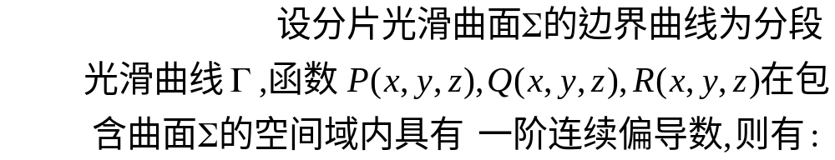
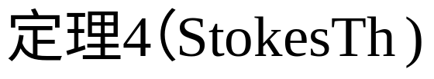
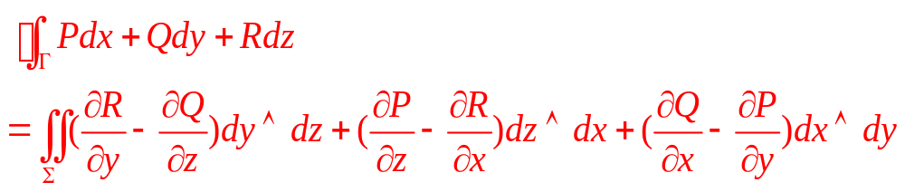
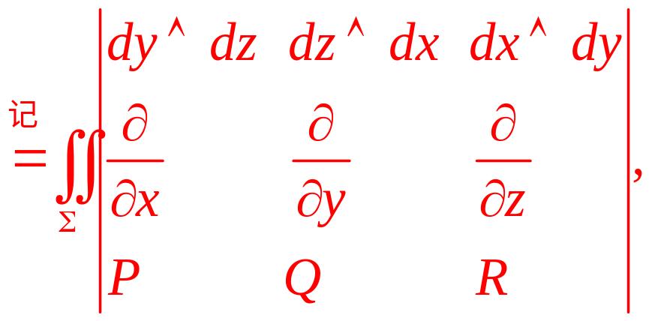

五. Stokes公式与旋度
1. Stokes 公式

Slide 4
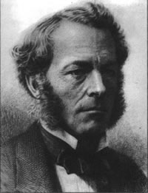

Slide 5
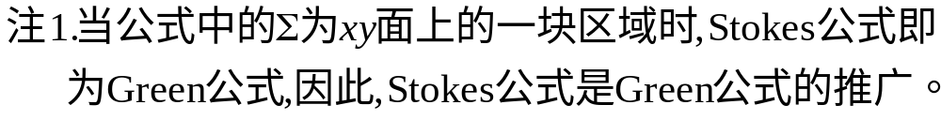

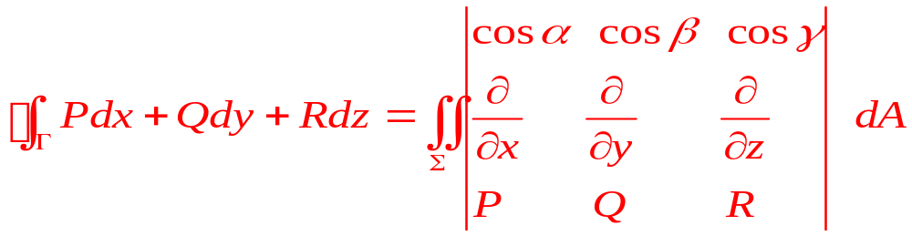

Slide 6
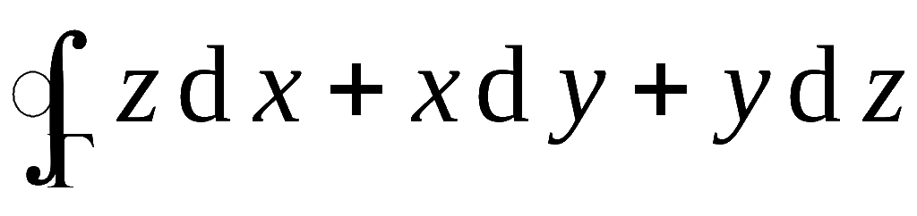




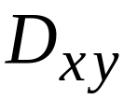

例9 利用斯托克斯公式计算积分
其中Γ为平面 x+ y+ z = 1 被三坐标面所截三角形的整个
边界, 方向如图所示.

Slide 7
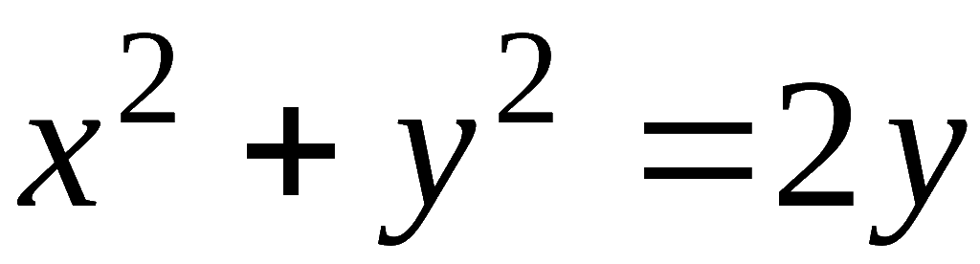
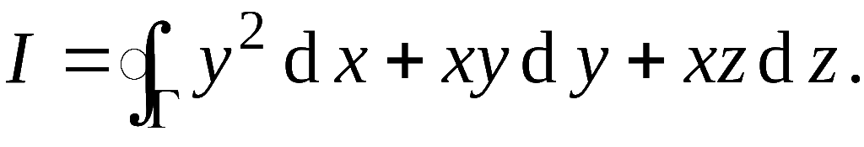







例10 Γ 为柱面
与平面 y = z 的交线,从 z
轴正向看为顺时针, 计算
Notes:
运行时, 点击按钮“公式”, 可看斯托克斯公式的其他形式.

Slide 8
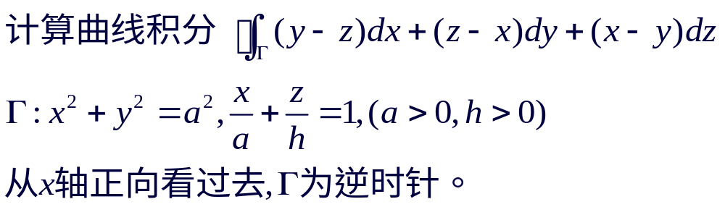



例 11

Slide 9
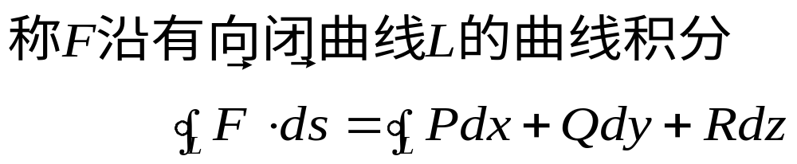

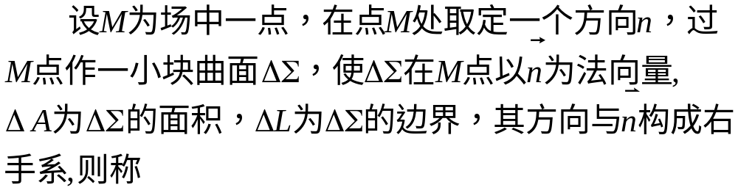
2. 旋度
定义

Slide 10
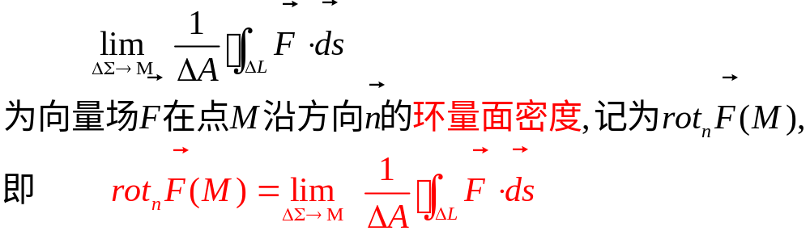
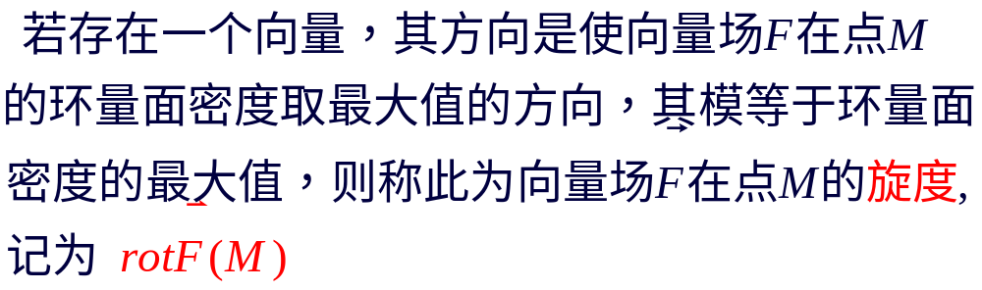
根据Stokes公式，积分中值定理及旋度的定义可证得旋度的计算公式：

Slide 11
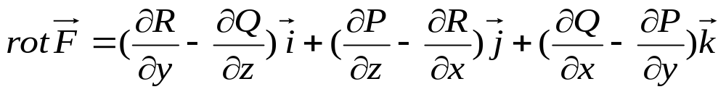
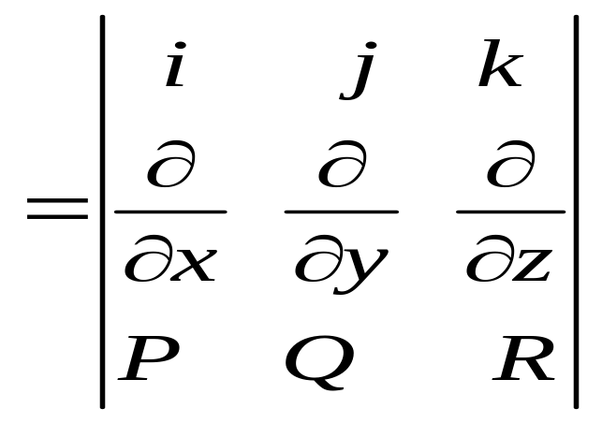
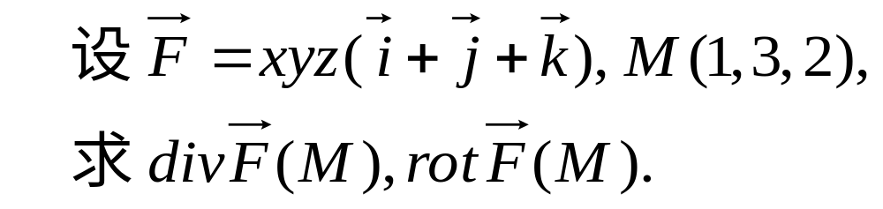
例 12

Slide 12

习题7.3(P177)
13(2),(4),14(1),16(1),17,18(1)

